Slide 1
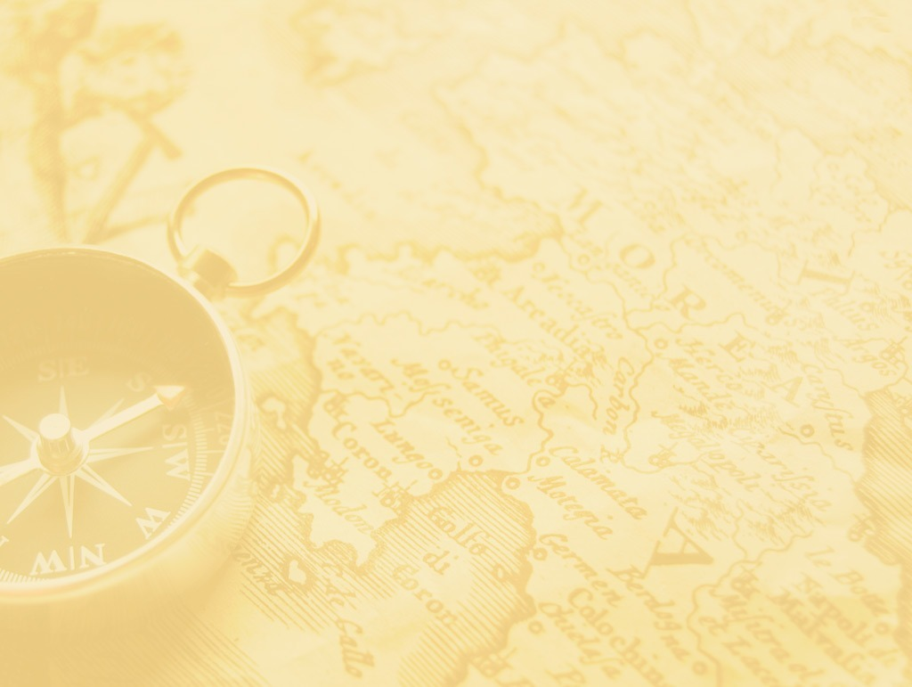
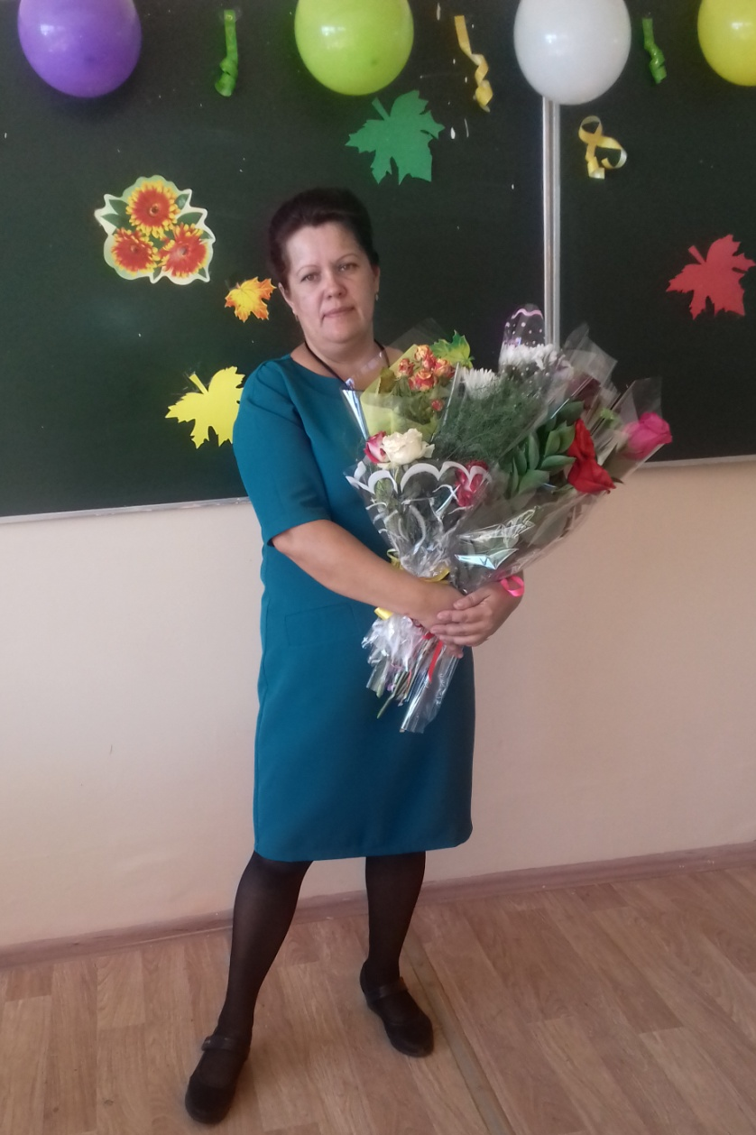
Развитие речи на уроках географии
Учитель географии
Болякова Л.А.

Slide 2
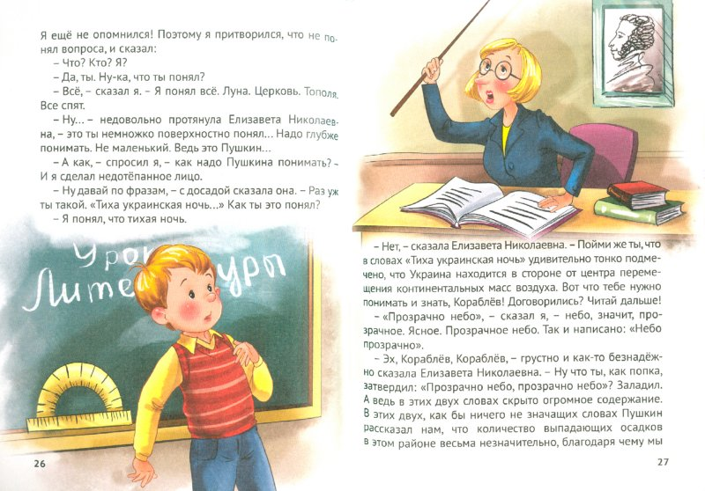
Тиха украинская ночь

Slide 3

Путешествие капельки
Жила-была капелька. Её домом был океан. В этом океане у неё было много друзей. Однажды солнечным днём началось её путешествие. С поверхности океана благодаря испарению, капелька отправилась вверх, она превратилась в пар. Высоко-высоко в небе она продолжила свое путешествие в белом пушистом облаке, капелек становилось все больше, в облаке капелькам становилось тесно, ведь передвигаясь над Землей, испарялось много таких же капелек, как и она.
Капелька загрустила, она подумала, что больше не вернется домой. Но вдруг начался шторм, и все капельки по падали вниз. Наша капелька подумала, что она разобьются о скалы, но тут их подхватил ветер и они снова упали в океан. Попав домой, капелька была счастлива, стала снова играть со своими друзьями. Когда все они устали капелька подумала: «Какой же разнообразный и прекрасный мир, может снова совершить путешествие? Ведь теперь она точно знала, что опять вернется домой».
Дураков Дмитрий ученик 6 б класса
(2015-2016 уч. год)

Slide 4
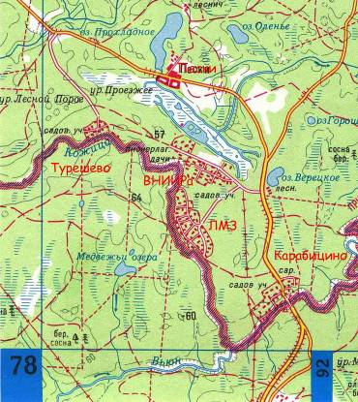
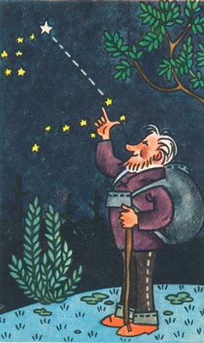
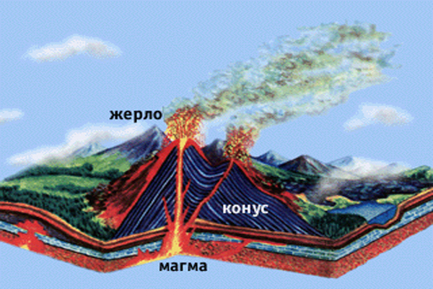
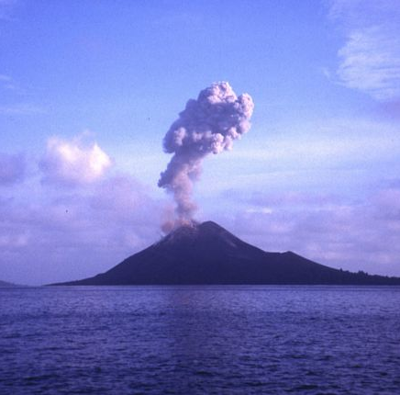
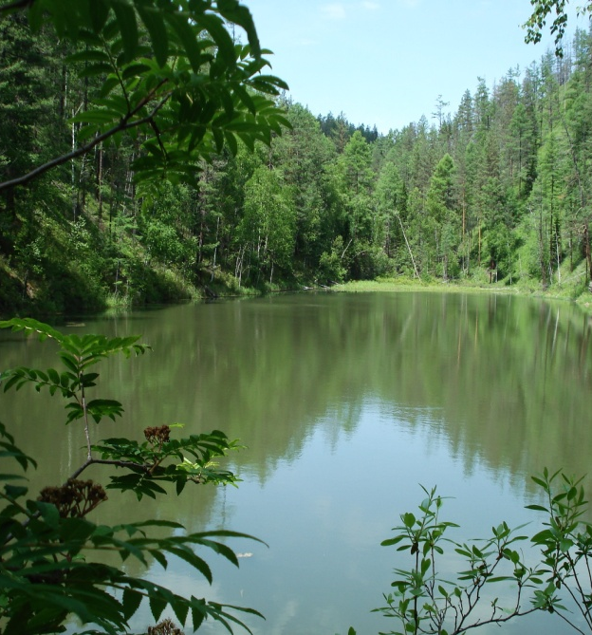
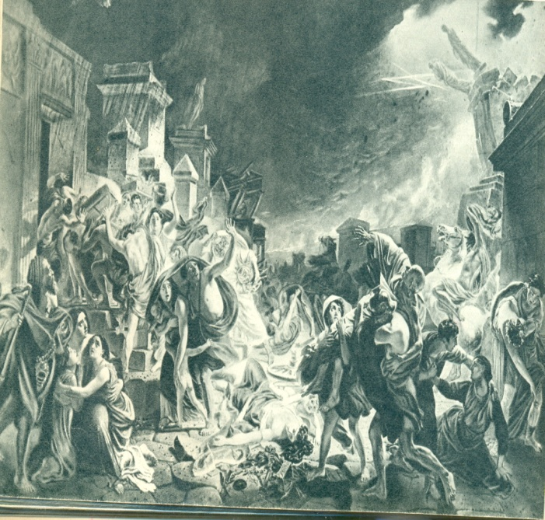
Развитие связной монологической речи

Slide 5
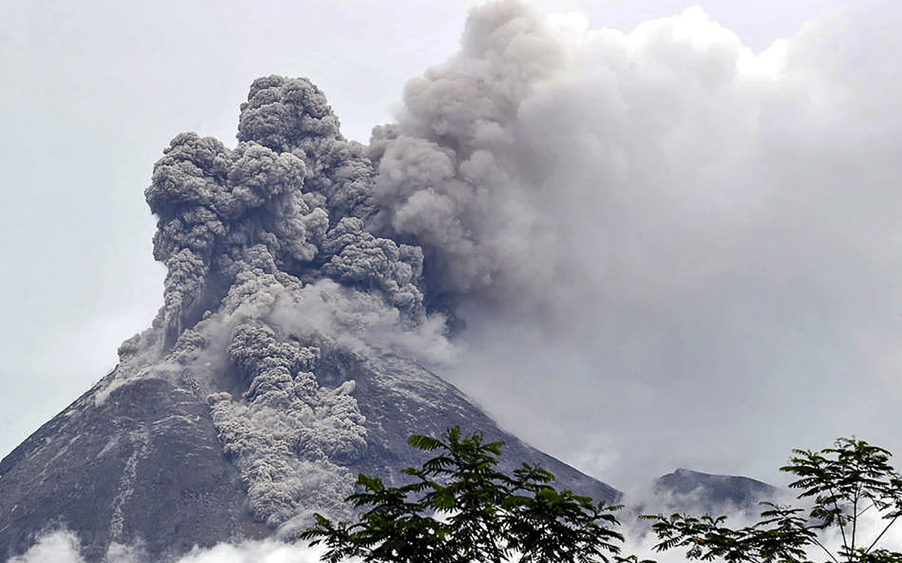
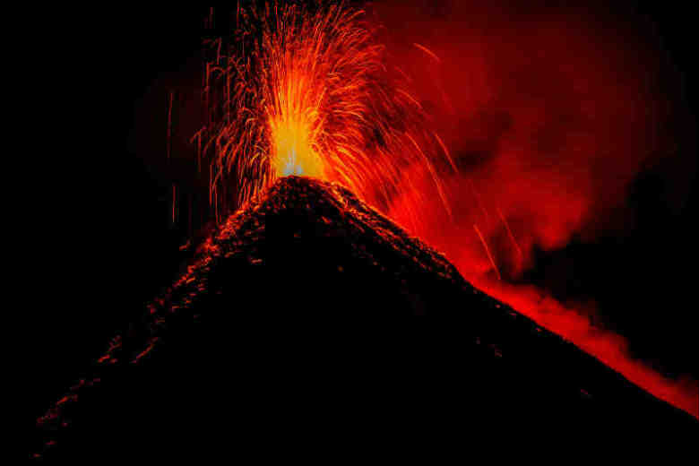
Выделите существенные признаки характерные для вулкана, приведите, как можно больше глаголов при написании своего рассказа о вулкане.
Рассмотрите фотографии и опишите вулкан, опираясь на зрительный образ, составь небольшой рассказ о вулкане, почему вулкан называют «огнедышащая гора», почему аэропорты закрывают во время извержения вулкана.

Slide 6
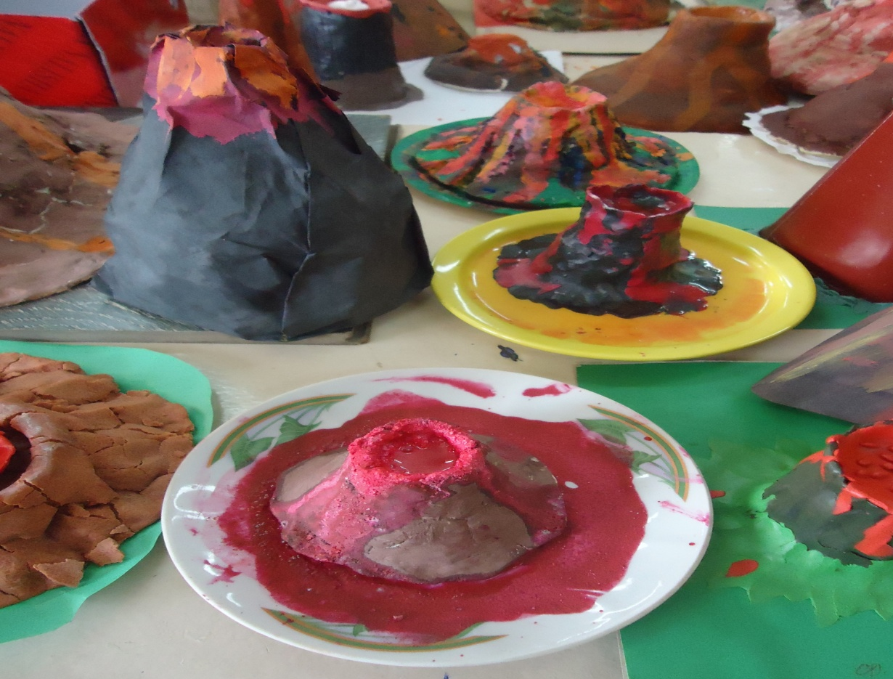
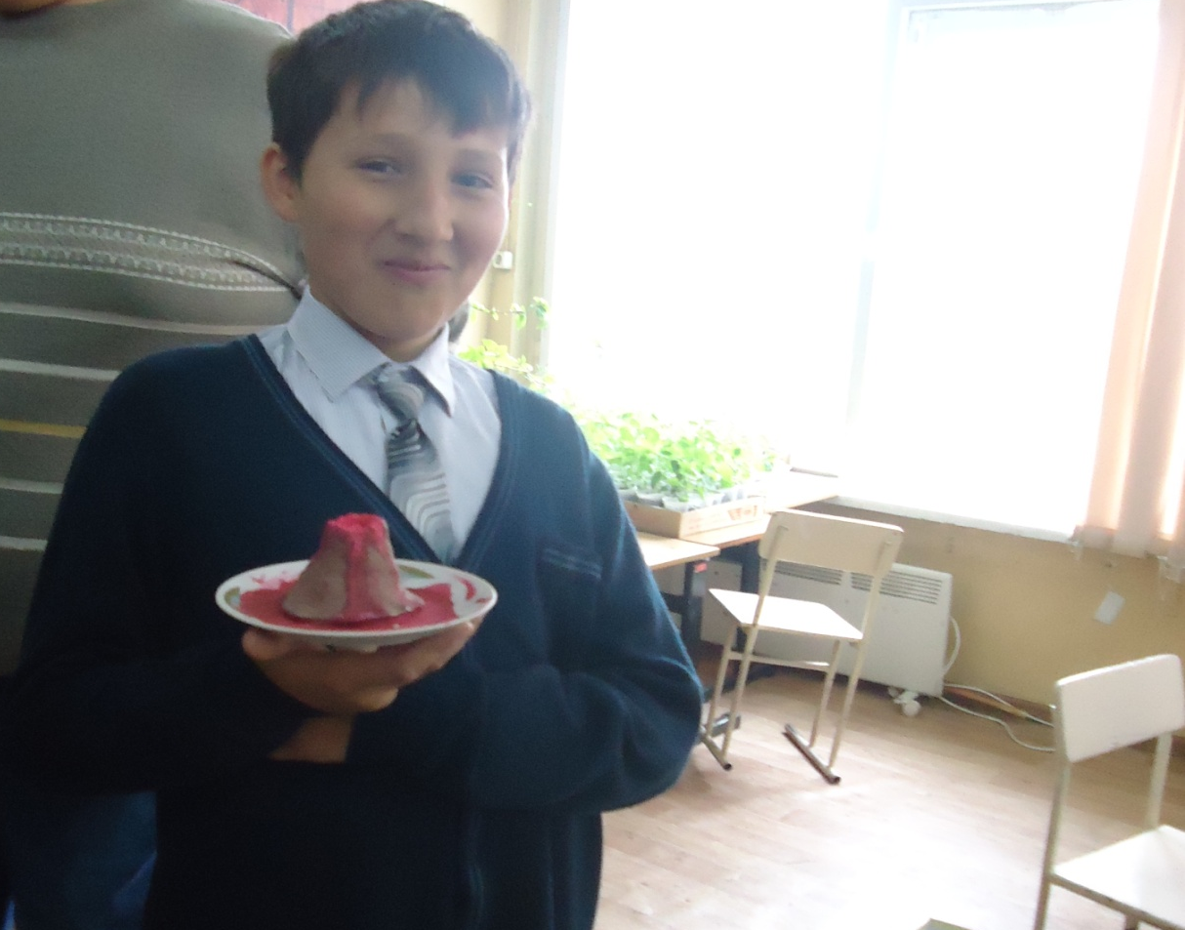
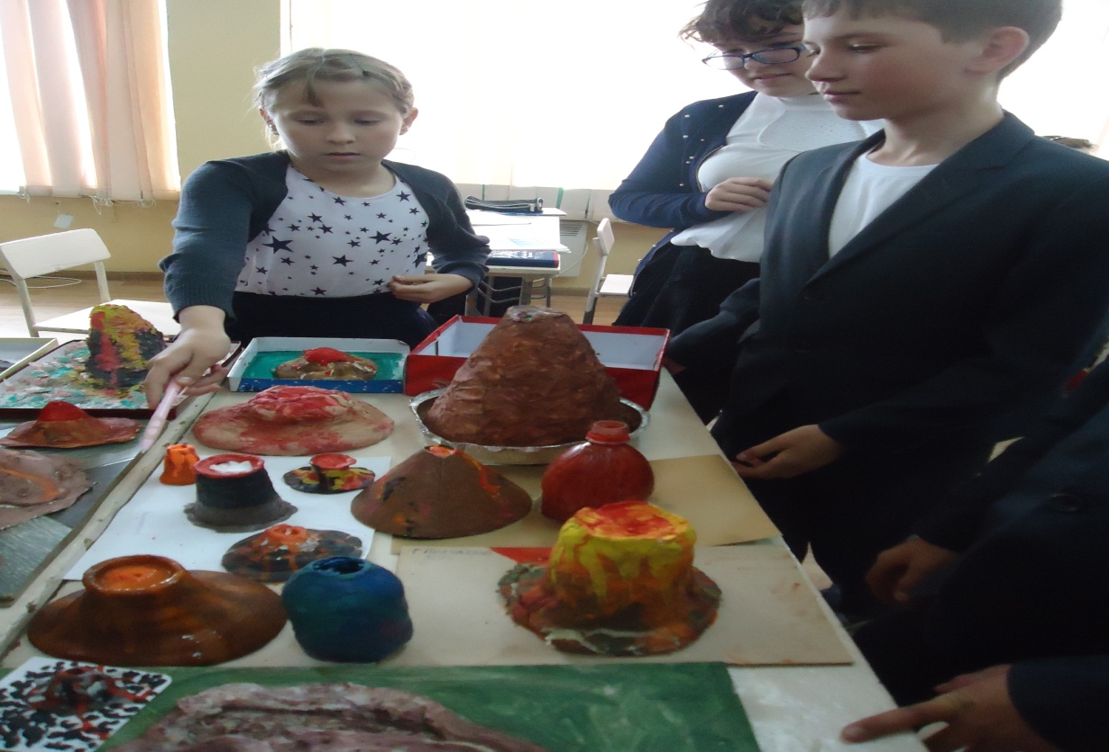
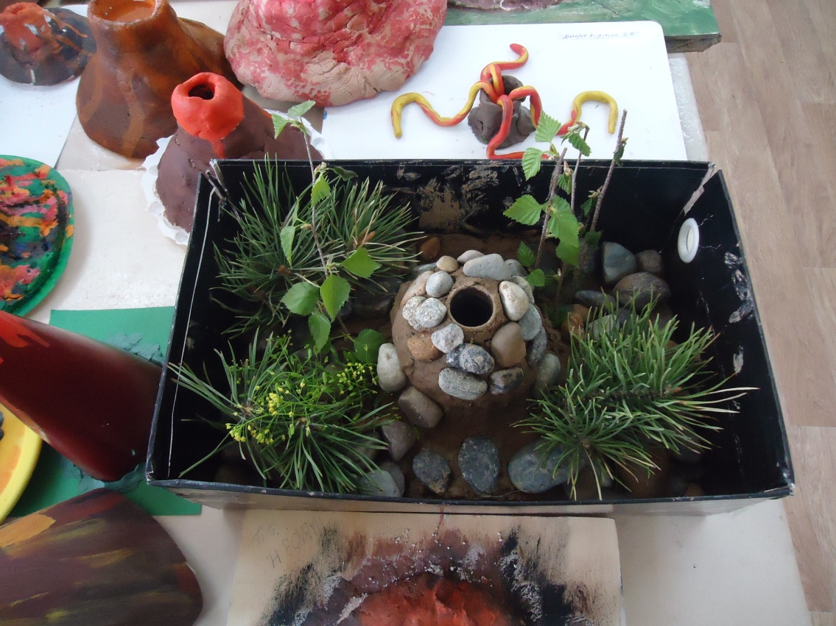

Slide 7

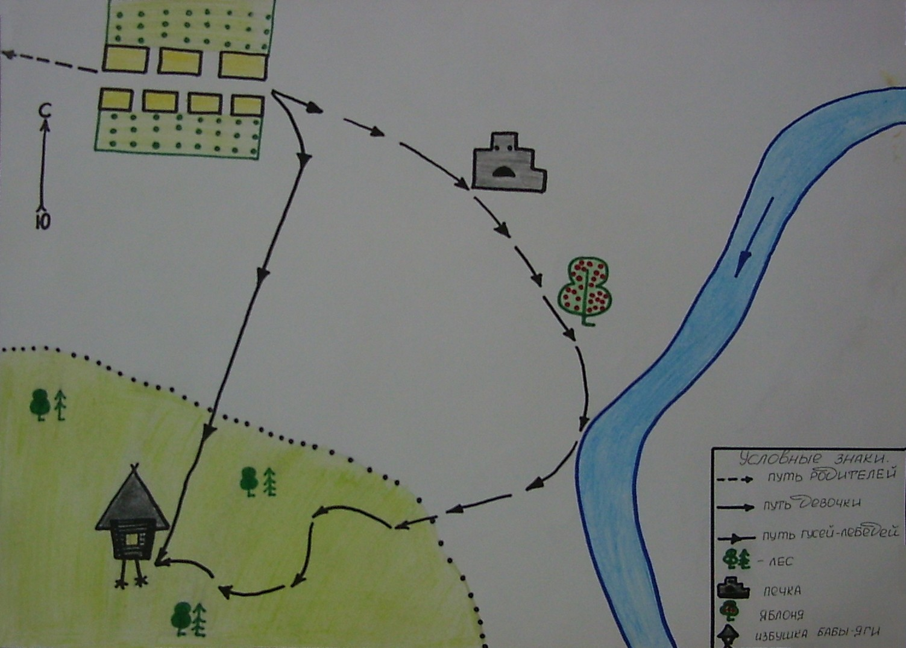
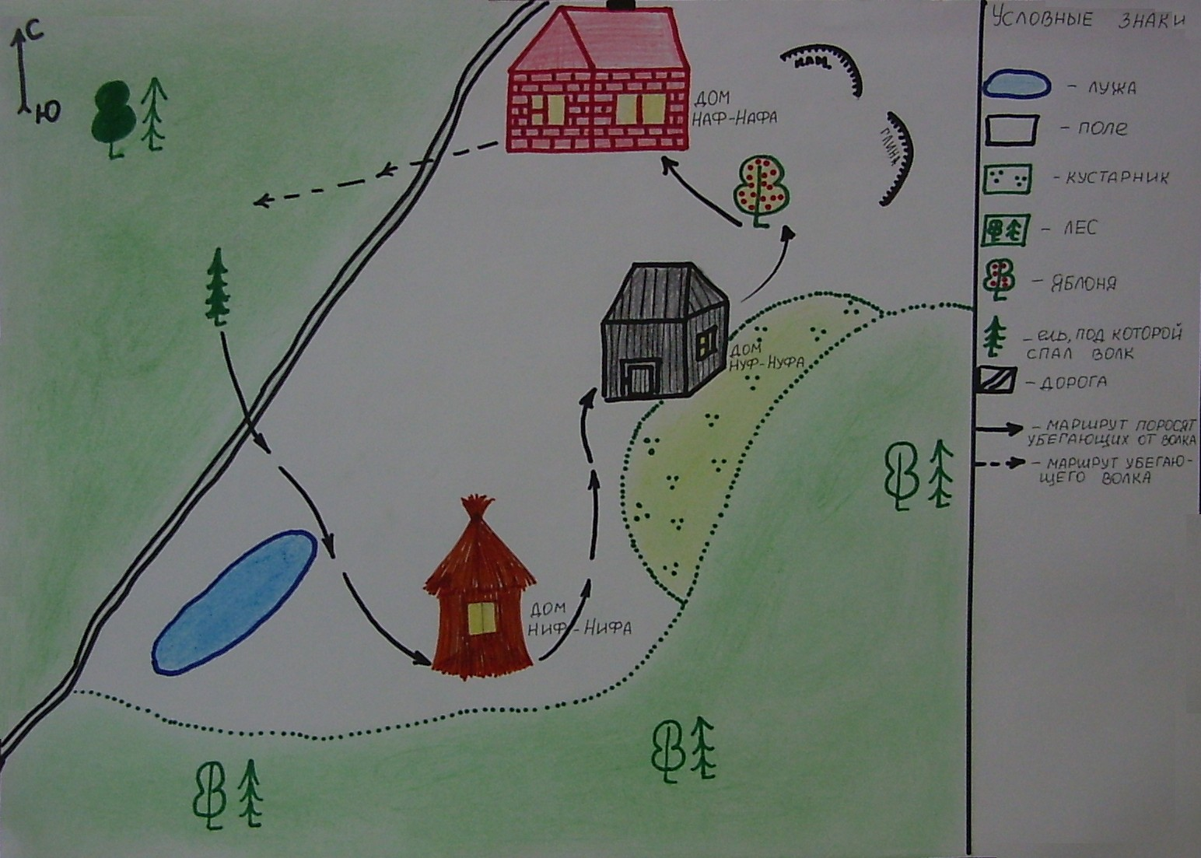

План местности по сказке «Гуси-лебеди»
План местности по сказке «Три поросенка»

Slide 8
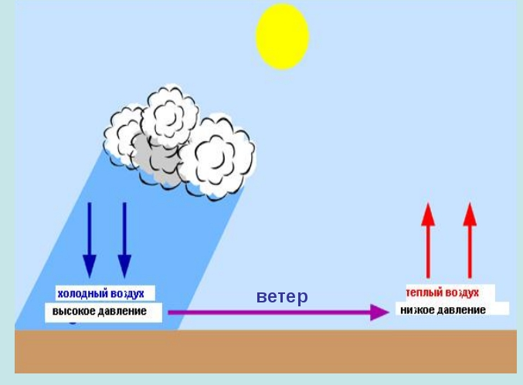
«От чего зависит сила ветра?»
1. Сила ветра зависит от разности атмосферного давления» (основное положение)
2. а)если разность давления невелика, то ветер будет слабый
2. б) если разность давления большая, то ветер будет сильный
3. Следовательно, чем больше разница в атмосферном давлении между двумя участками земной поверхности, тем быстрее будет перемещаться воздух и тем сильнее будет ветер (вывод).
Алгоритм рассуждения
1.Тезис (основное положение).
2. Аргументы (доказательства):
а) …
б) …
3. Вывод.

Slide 9
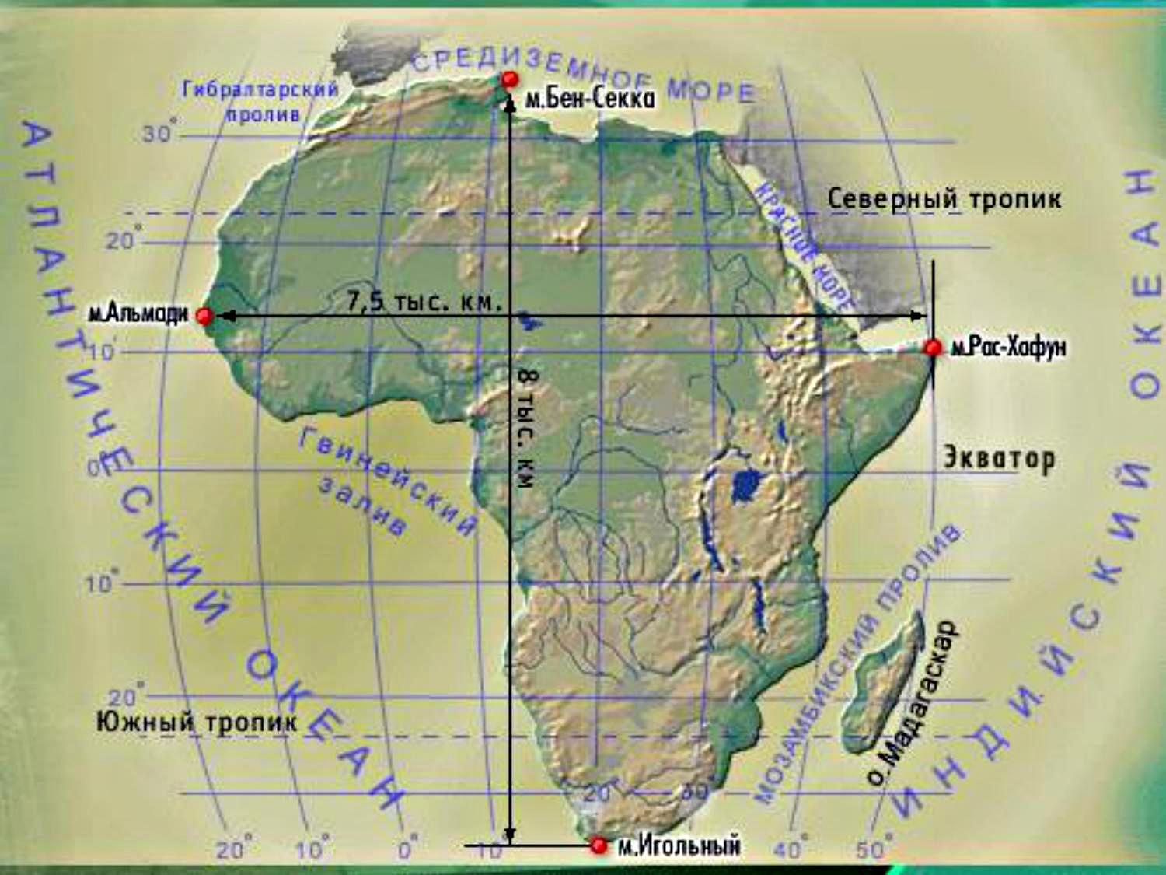
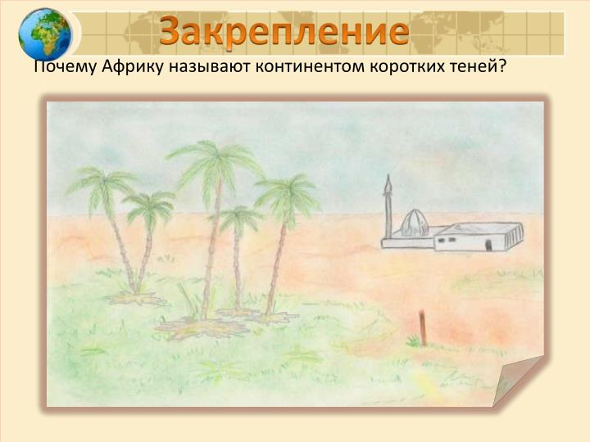
Расскажите о широтном положении Африки.
Африку называют континентом коротких теней. Почему?

Slide 10
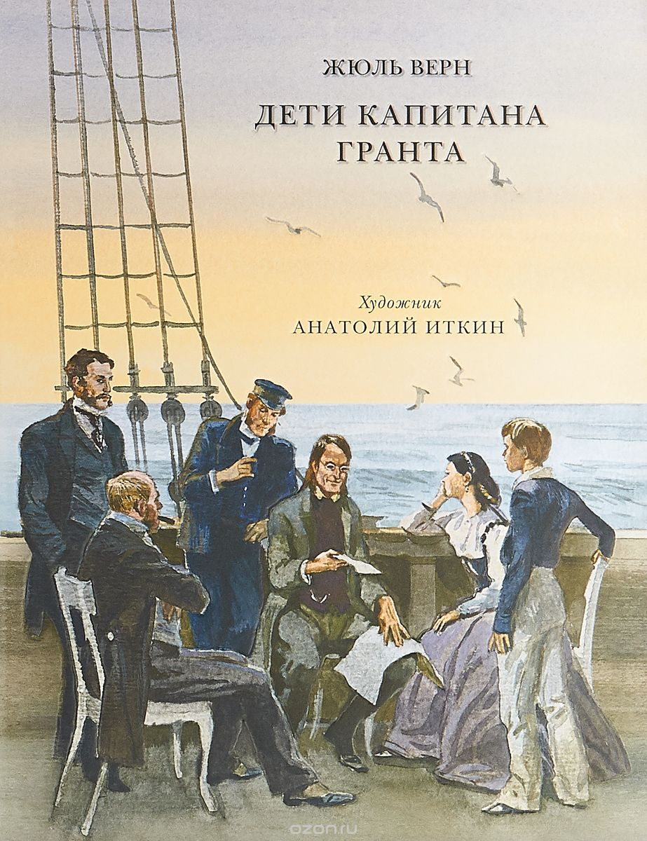
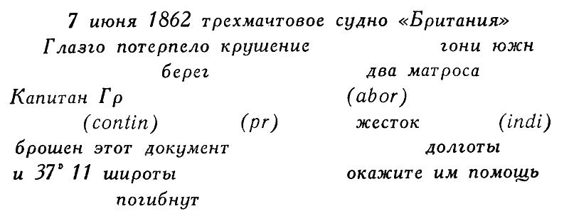
Почему герои романа Ж.Верна " Дети капитана Гранта" в поисках потерпевших кораблекрушение вынуждены были посетить все материки ? Ответить на вопрос прочитав письмо .

Slide 11
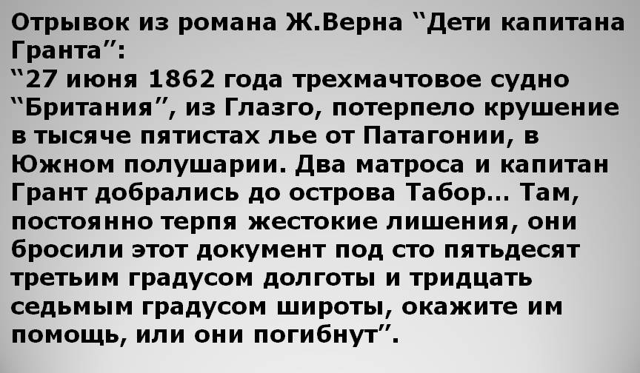
Вблизи какого континента потерпел крушение корабль «Британия», из произведения Ж.Верна «Дети капитана Гранта»,опишите климатические особенности данного региона.

Slide 12
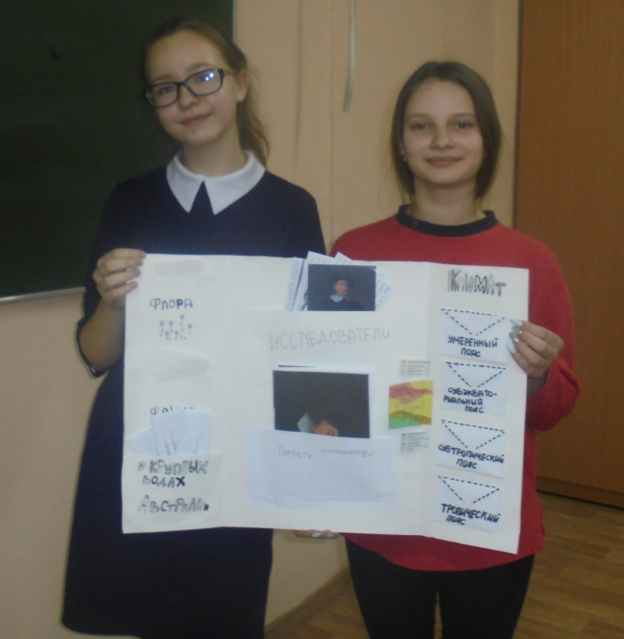
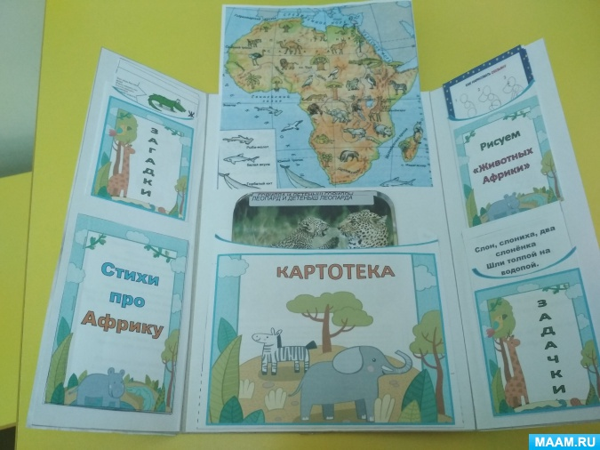
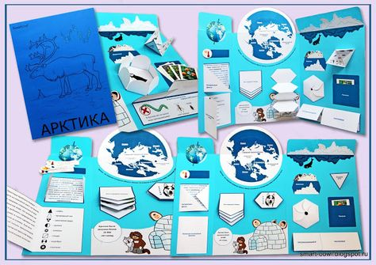
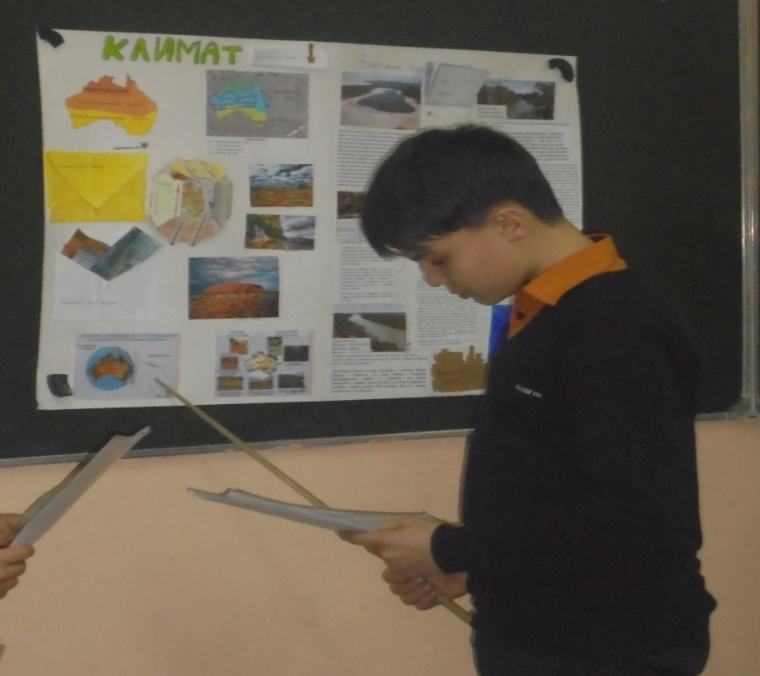

Slide 13
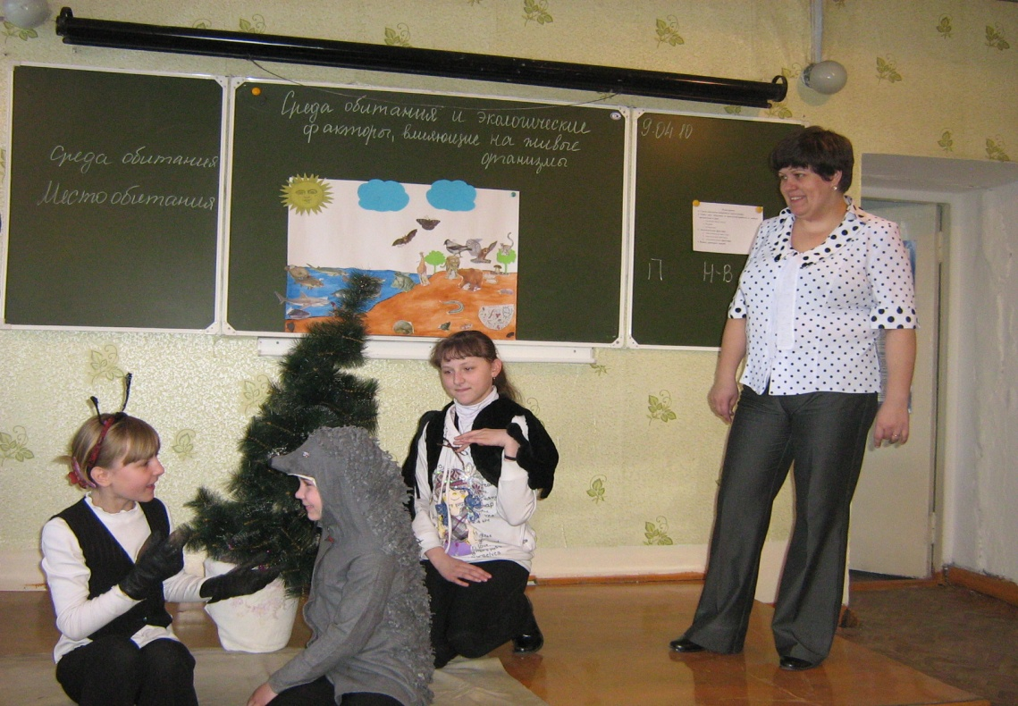

Slide 14
Задание: подготовить устные рассказы на тему «День в Сахаре» (или в сельве, джунглях и т. д.), разрешив составить такой рассказ в форме дневника от первого лица, дать возможность пофантазировать, продумать в деталях собственное путешествие, с непременным использованием знаний о реальных природных особенностях описываемой территории.
Или предложить игру-обобщение «Экспедиция в Австралию (Арктику, Южную Америку и т.д.)». В экспедицию входят: начальник, метеоролог, гидролог, геолог, биолог. Начальник экспедиции получает пакет с заданиями и раздает их специалистам. О результатах своей работы они докладывают письменно или устно.

Slide 15
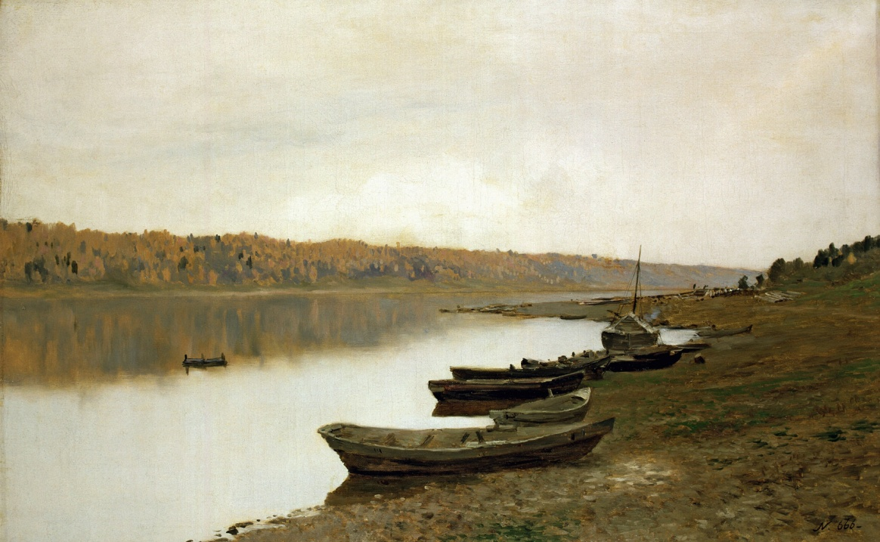
Рассмотрите репродукцию картины И. Левитана « На Волге»
-опишите характер течения реки? Как вы определили эту особенность?
-что вы можете сказать о режиме реки? Свяжите с особенностями климата
-вспомните место начала и место впадения ( исток и устье) реки?
-какие крупные притоки вы помните? Какие крупнейшие города расположены по берегам реки?
-изменилось ли хозяйственное значение реки со времени написания картины И.Левитана.?

Slide 16
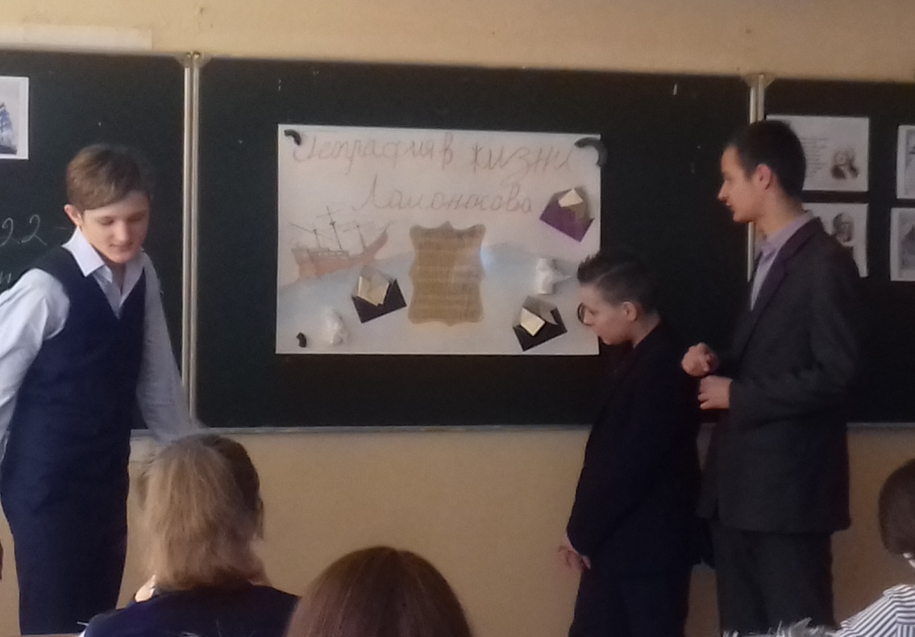
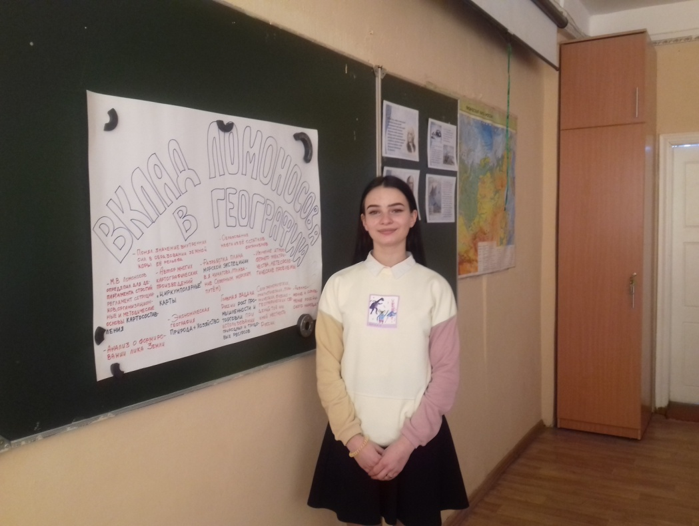
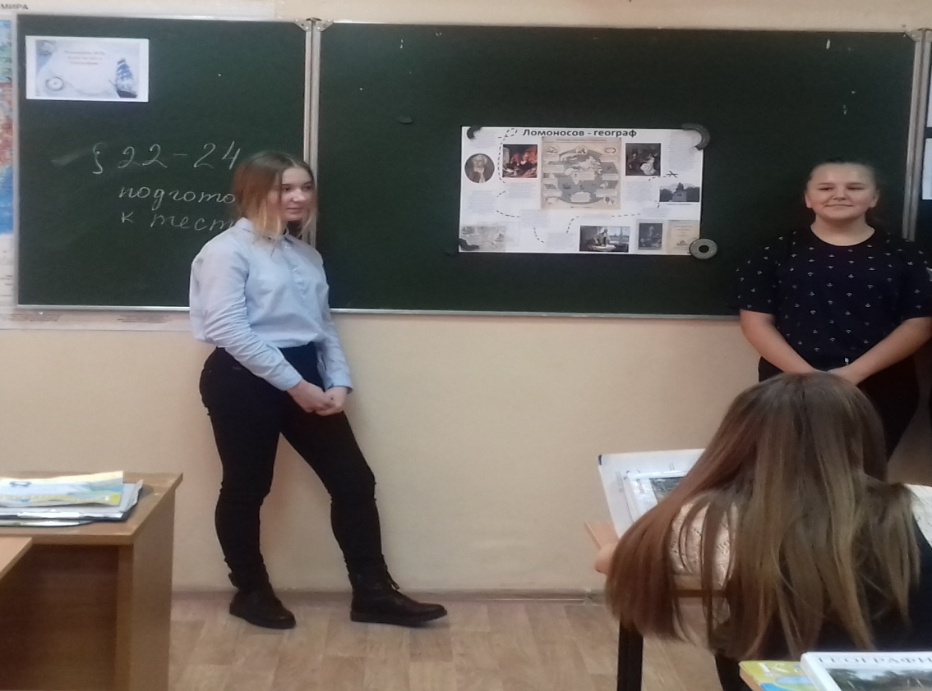
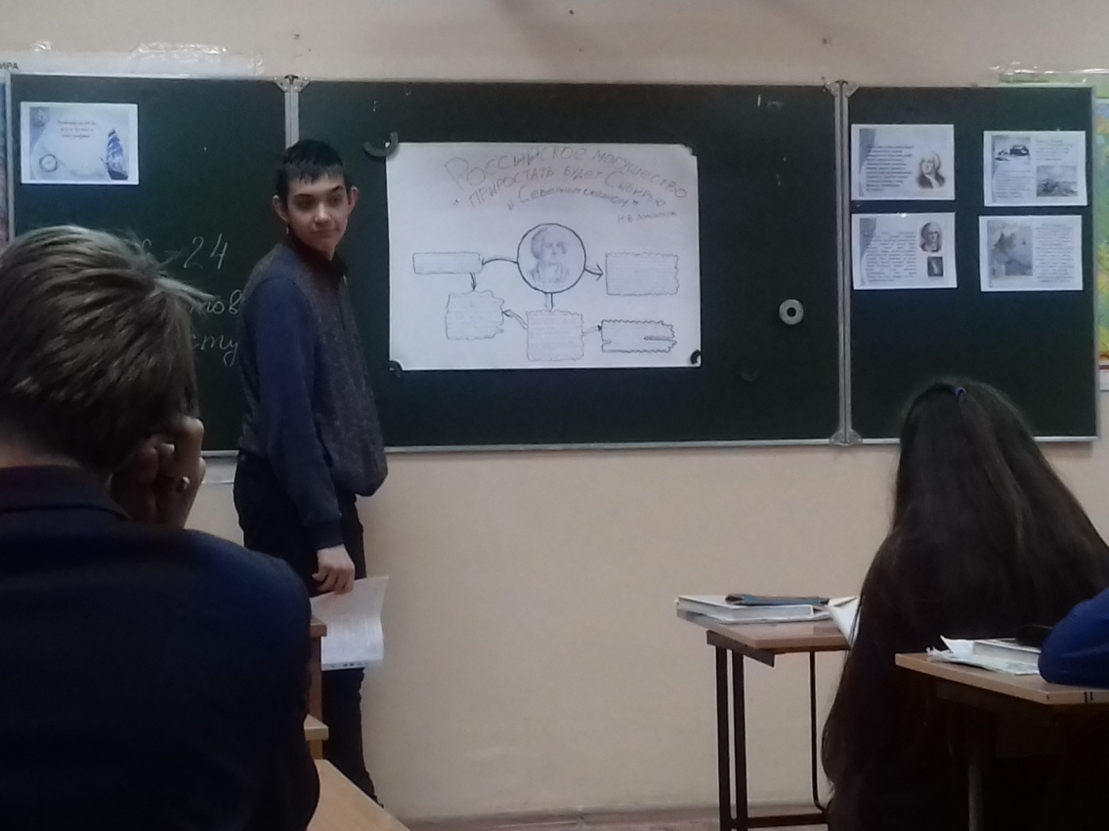

Slide 17
Человеку нужен УСПЕХ.
Язык может привести к успеху - если им правильно пользоваться.
Спасибо за внимание

Slide 18
Как научить школьников выражать географические идеи
О.В. Крылова

